Slide 1
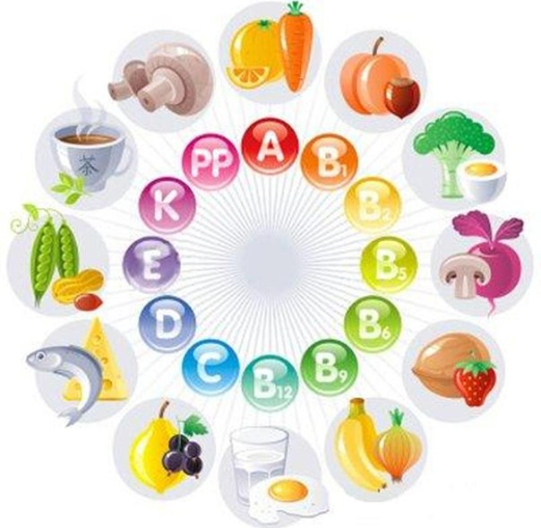
Здоровое питание в школе и дома
Выполнила:
учитель начальных классов
Коснырева Л.И.

Slide 2
Советы Поварёнка

Slide 3
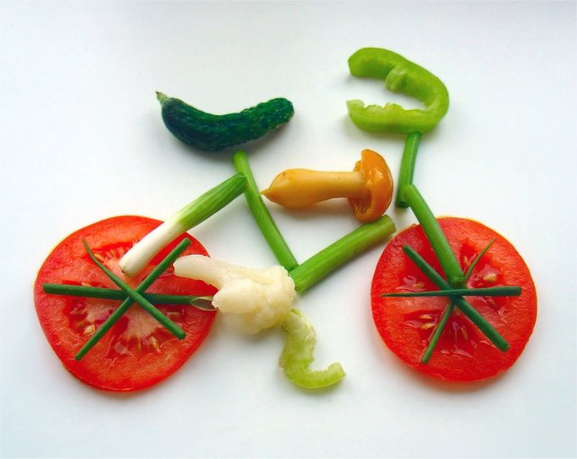
Основные правила здорового питания школьников рекомендуют следующее:
- 1-2 раза в неделю ребенку желательно есть рыбу;
- 1 раз в неделю – красное мясо (такое, как говядина);
- 1-2 раза в неделю ребенок должен есть бобовые или такие блюда, как фаршированные овощи;
- в остальные дни ребенку можно давать белое мясо (например, курицу) или блюда, приготовленные из макаронных изделий.

Slide 4
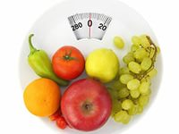
Для здорового, полноценного питания школьникам необходимо давать 5 порций разнообразных фруктов и овощей ежедневно
Одной порцией может считаться:
- 1 фрукт среднего размера – например, банан, яблоко, апельсин;
- 2 фрукта маленького размера (таких, как слива), 10-15 виноградин, вишен, ягод;
- 1 небольшая порция салата из свежих овощей;
- 3 полных столовых ложки приготовленных овощей – таких, как зеленый горошек;
- 3 полных столовых ложки приготовленных бобовых – таких, как фасоль (если ребенок съест больше, это все равно засчитывается, как одна порция);
- 1 столовая ложка сухих фруктов – таких, как изюм или курага;
- 1 небольшой стакан натурального сока (если ребенок выпьет больше, это все равно засчитывается, как одна порция).

Slide 5
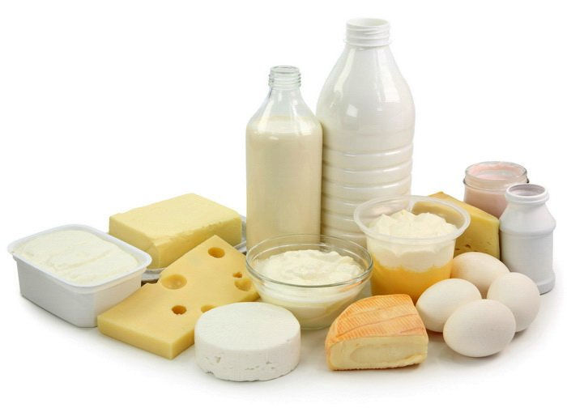
Давайте детям, по крайней мере, 3 порции молочных продуктов в день.
Это может быть:
1 упаковка йогурта
- 1 стакан молока
- 1 кусочек сыра размером со спичечную коробку.

Slide 6
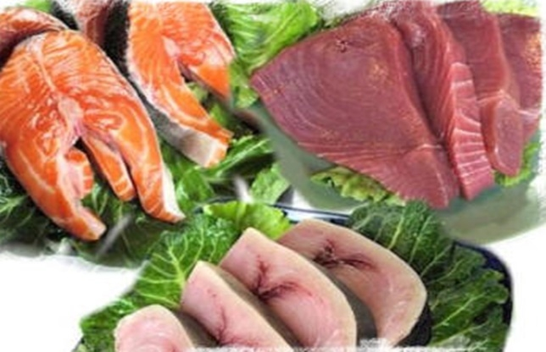
Мясо, рыба и альтернативные им продукты.
Мясо (особенно красное) и рыба являются наилучшими источниками железа. Однако бобовые (чечевица, фасоль), зеленые листовые овощи и обогащенные злаки также могут дать организму школьника достаточно железа.
Жирная рыба – такая, как сардины, анчоусы, макрель, лосось – очень богаты Ω-3 жирными кислотами. Эти кислоты необходимы для правильного функционирования нервной, иммунной и сердечно сосудистой систем ребенка. Правила здорового питания не только школьников, но и детей вообще, говорят о том, что в неделю детям необходимо съедать 2 порции жирной рыбы.

Slide 7
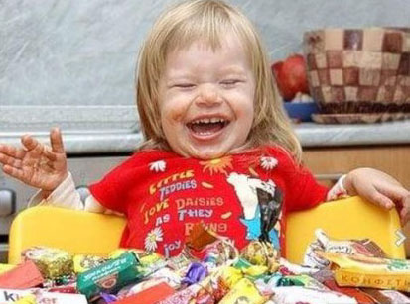
Жирные или сладкие продукты.
Продукты высокой жирности или с большим содержанием сахара – такие, как торты, печенье, шоколадные вафли, хрустящий картофель – дают школьникам много энергии, однако почти не содержат в себе витаминов. В небольшом количестве детям сладости употреблять можно, однако, только как компонент сбалансированного питания, а не как замену основной, здоровой и полезной пищи.

Slide 8
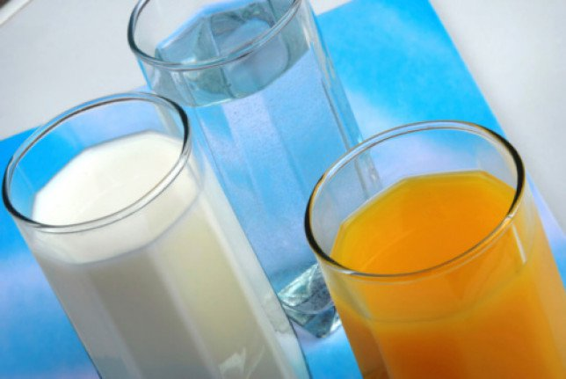
Полезные напитки.
В качестве самых подходящих напитков здоровое питание предлагает для школьников молоко и воду - поскольку они не разрушают их зубов. Соки обладают повышенной кислотностью и содержат высокий процент сахара (даже в натуральных соках мы находим природные сахара). Поэтому соки детям лучше давать вместе с едой - в противном случае, желательно разбавлять их водой.

Slide 9
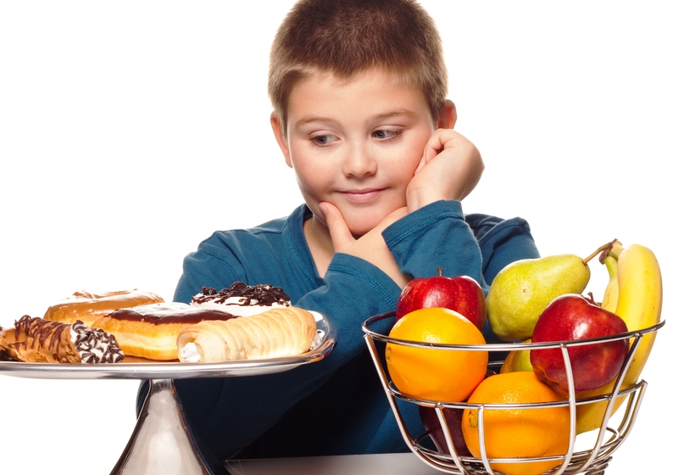
НО!!!

Slide 10
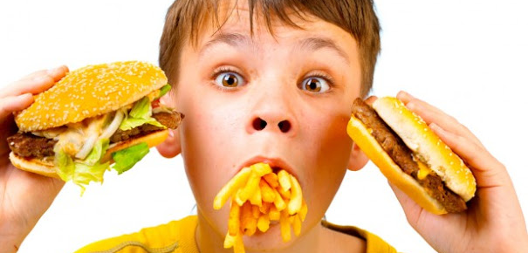
Фастфуд и вредная пища — вкусный капкан для наших детей!!!

Slide 11
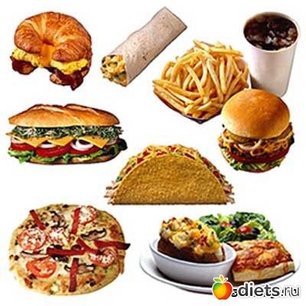
По мнению диетологов и врачей- педиатров для детей особенно вредными считаются следующие продукты питания:
всевозможные сладости – жевательные конфеты, шоколадные батончики, торты и пирожные
фастфуд
- чипсы и сухарики
- газированные напитки
- глазированные сырки
- консервы
- копченности
- кукурузные палочки и попкорн
- кетуп и майонез
- полуфабрикаты
- морепродукты
-

